Slide 1
Σλάβοι και
Βούλγαροι

Slide 2
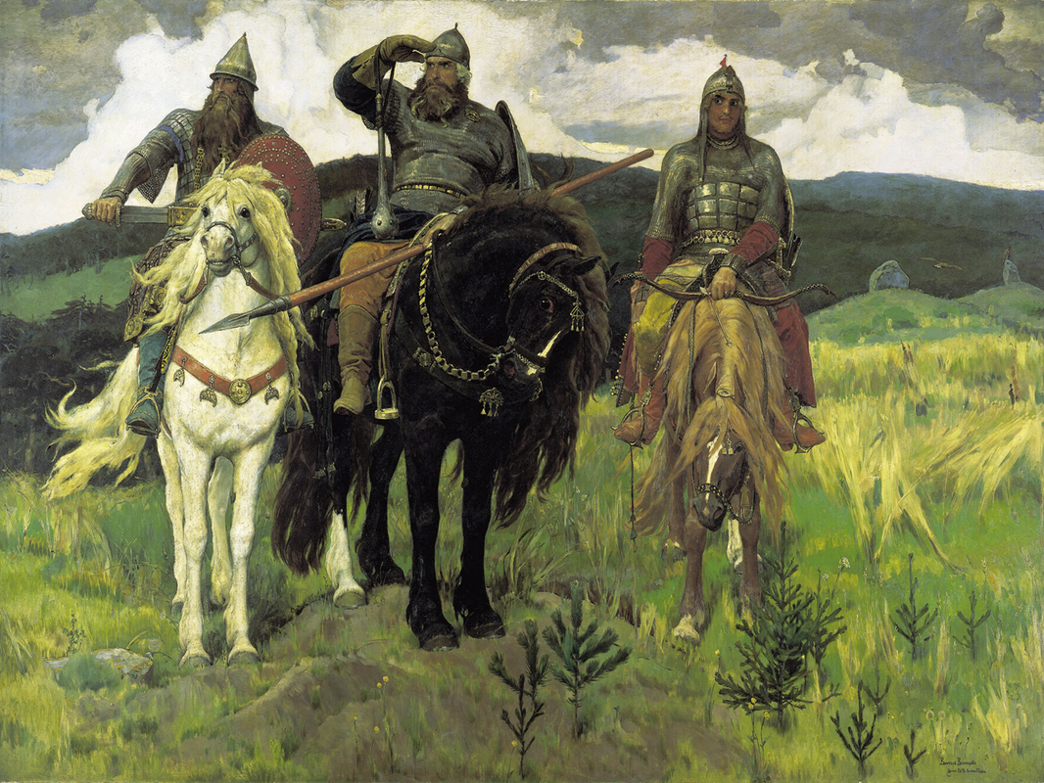
Σλάβοι πολεμιστές

Slide 3
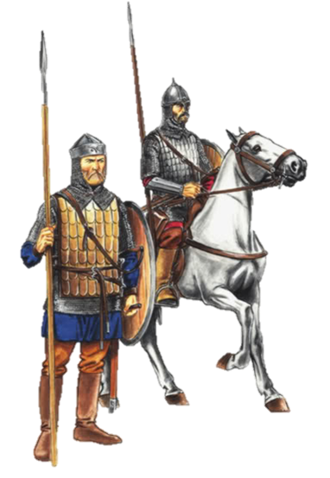
Βούλγαροι πολεμιστές

Slide 4
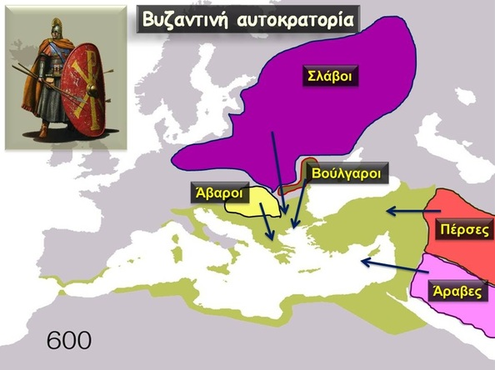

Slide 5
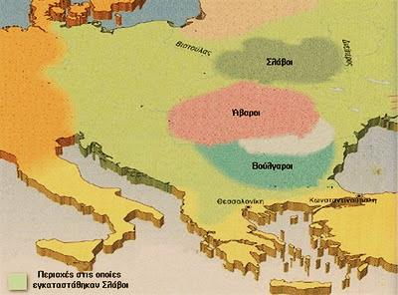

Slide 6

Τι ήταν οι
«σκλαβηνίες»;
Νησίδες σλαβικού πληθυσμού στη χερσόνησο του Αίμου (μόνιμες εγκαταστάσεις).
9^{ος} αι. Οι σκλαβηνίες ΒΔ Αίμου → πρώτα κρατίδια των Σέρβων και των Κροατών
Οι σκλαβηνίες στα νότια → ενσωματώνονται στη θεματική διοίκηση Βυζαντίου
Αρχικά ήταν ημιαυτόνομες και πλήρωναν φόρο υποτέλειας.

Slide 7
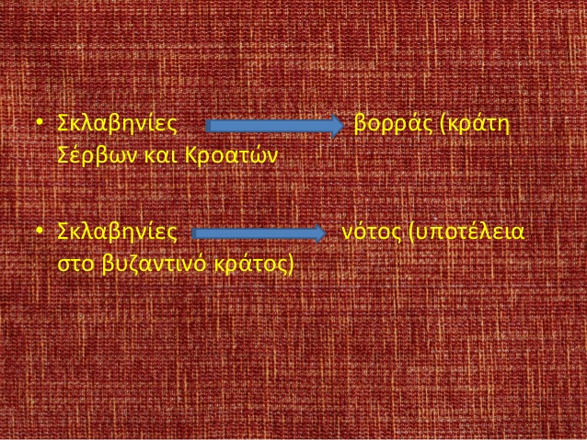

Slide 8
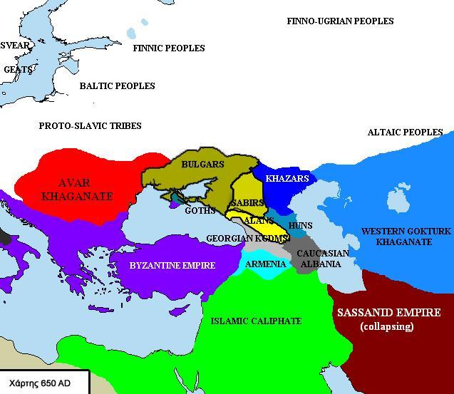

Slide 9
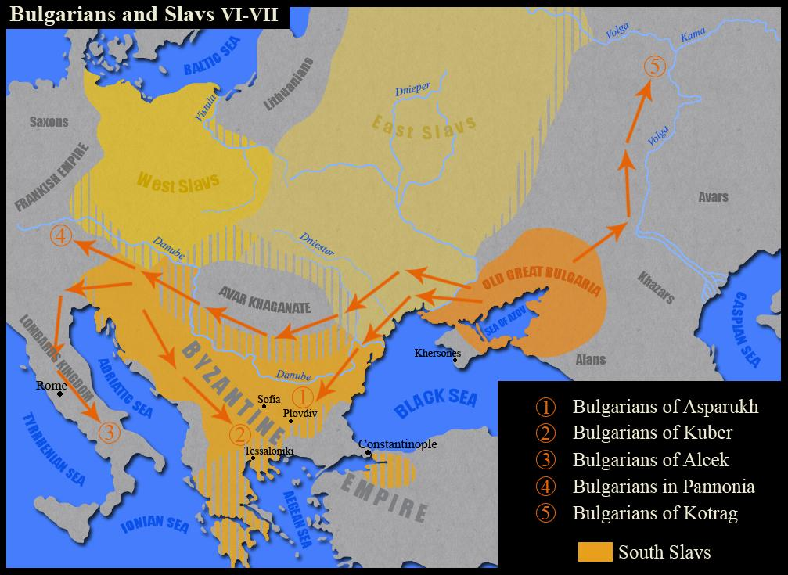

Slide 10
Η ίδρυση του κράτους των Βουλγάρων
Επί Κωνσταντίνου Δ΄ (668 – 685 μ.Χ.)
ήρθε ένας λαός
από τις ασιατικές στέπες
στις εκβολές του Δούναβη!

Slide 11
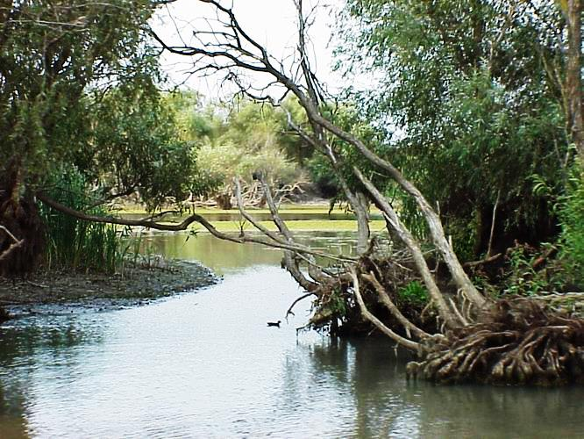
Δέλτα
Δούναβη

Slide 12
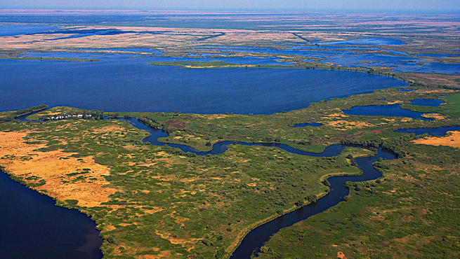

Slide 13
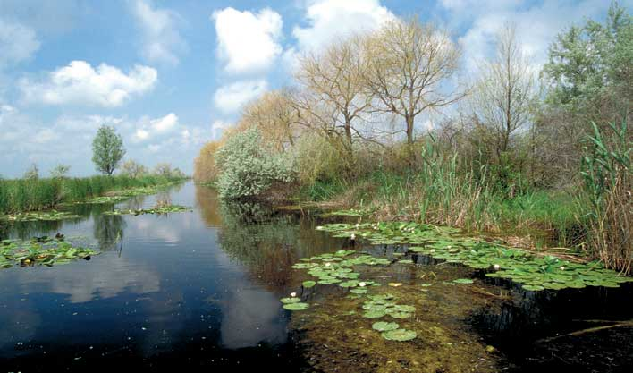

Slide 14


Slide 15
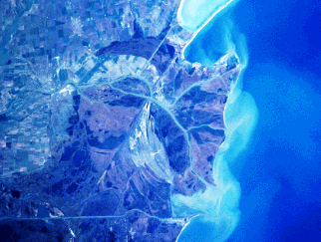
Δέλτα Δούναβη
680 μ.Χ. Ο Κων/νος Δ΄
κάνει εκστρατεία εναντίον των Βουλγάρων.
Φτάνει με το στρατό του στο δέλτα του Δούναβη, στον Εύξεινο πόντο →
Ελώδης περιοχή → δυσκολία στην κίνηση και την ανάπτυξη του στρατεύματος →
Οι Βούλγαροι νίκησαν το βυζαντινό στρατό και κατέκτησαν τα εδάφη μεταξύ Δούναβη, Αίμου και Ευξείνου Πόντου.

Slide 16
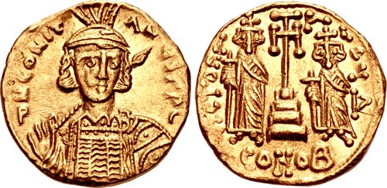
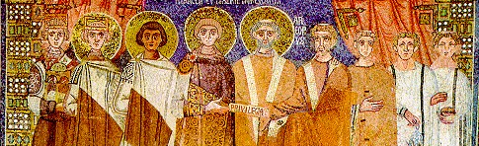
Χρυσό νόμισμα που εικονίζει τον Κων/νο Δ΄ και τους δύο αδερφούς του, τον Ηράκλειο και τον Τιβέριο.
Ο Κων/νος Δ΄ (αυτοκράτωρ από 668-685) αναγνωρίζει σιωπηρά τη νέα κατάσταση και υπόσχεται καταβολή ετήσιων χορηγιών → σύνεση
Ο Κων/νος Δ΄ και η συνοδεία του σε ψηφιδωτό της Ραβέννας

Slide 17
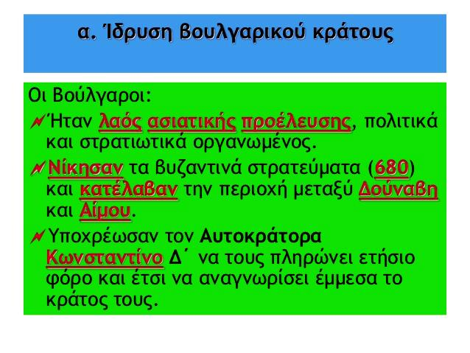

Slide 18
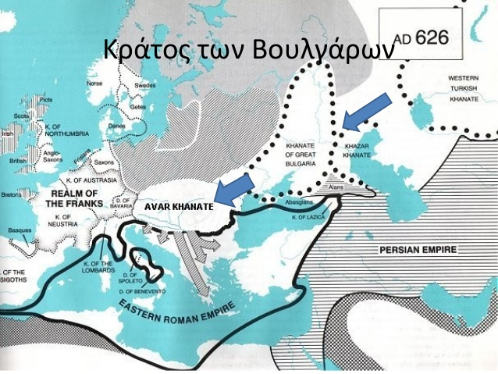

Slide 19
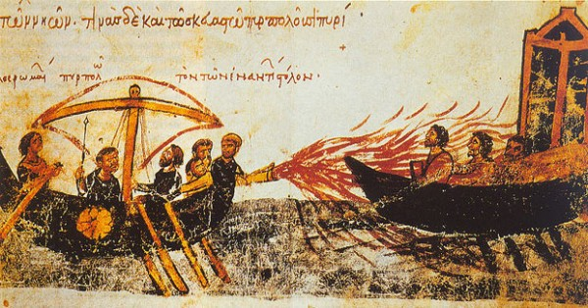
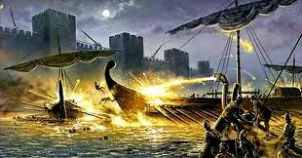
Οι Βούλγαροι βοηθούν τον Λέοντα Γ΄ ν’ αντιμετωπίσει τους Άραβες επιδρομείς στα τείχη της Κων/πολης το 717 μ.Χ. Κορυφαίο ρόλο έπαιξε το «υγρό πυρ»!
Ό,τι απέμεινε απ’ τον αραβικό στόλο, το περιέλαβαν οι Βούλγαροι, σύμμαχοι των Βυζαντινών. Ακόμα και οι Αιγύπτιοι που ήρθαν να ενισχύσουν τους Άραβες, τελικά αυτομόλησαν στην Κωνσταντινούπολη.
Μετά από 12 μήνες πολιορκίας, τα τείχη της Κωνσταντινούπολης ήταν ανέγγιχτα, ενώ οι Άραβες είχαν αποδεκατιστεί.
Αποχώρησαν τον Αύγουστο του 718 και ο θρίαμβος του Λέοντα ολοκληρώθηκε....

Slide 20
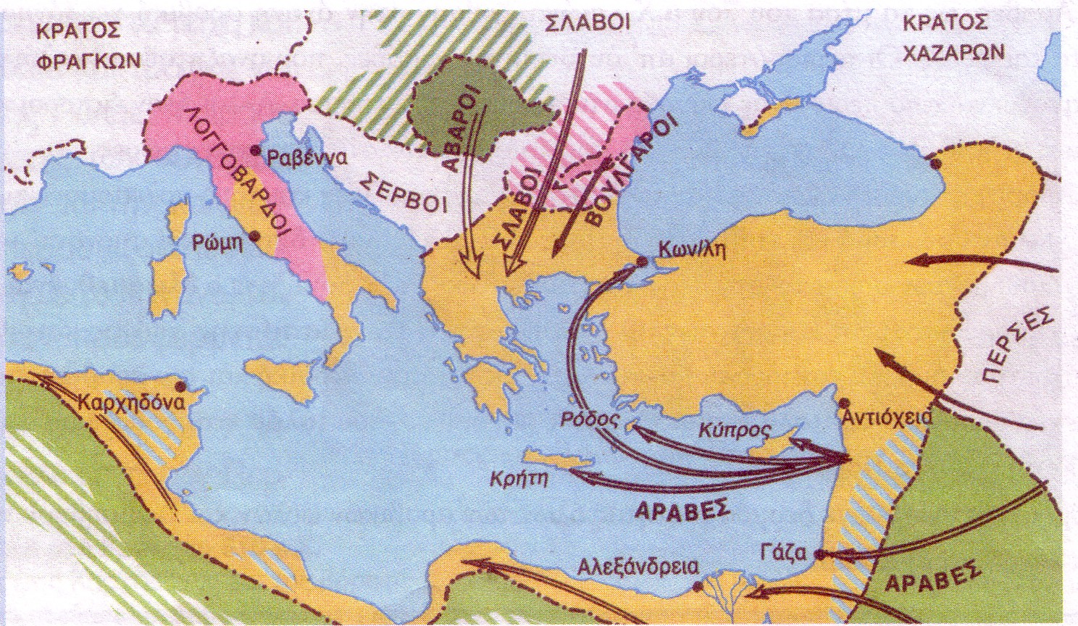

Slide 21
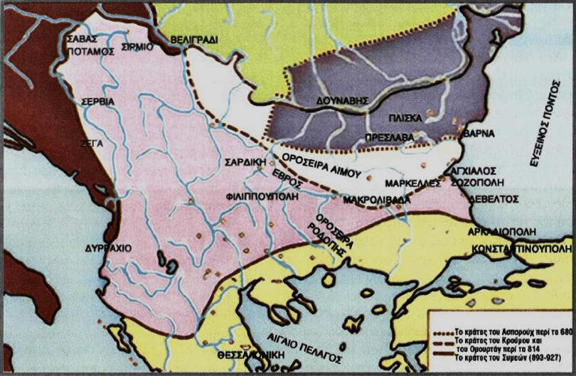
To πρώτο Βουλγαρικό κράτος

Slide 22
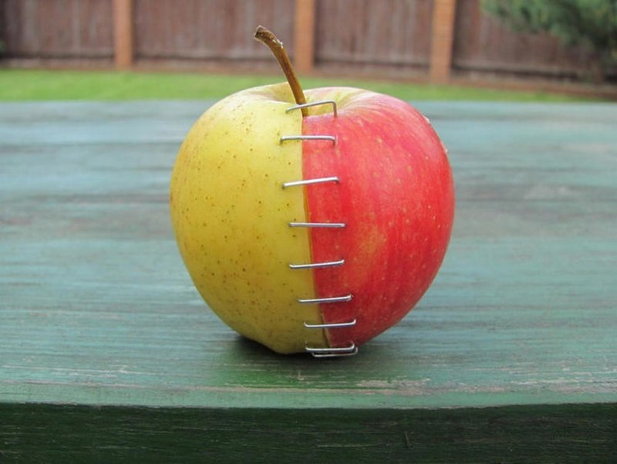
Βουλγαρικός διχασμός
8^{ος} αι. → Κωνσταντίνος Ε΄ (Κοπρώνυμος)
→ εκστρατείες εναντίον των Βουλγάρων
Βούλγαροι → εσωτερική κρίση:
Αντιβυζαντινή – φιλοβυζαντινή παράταξη συγκρούονται
αριστοκράτες → αντιβυζαντινοί
Σλάβοι + λαϊκά στρώματα Βουλγάρων →
φιλοβυζαντινοί

Slide 23
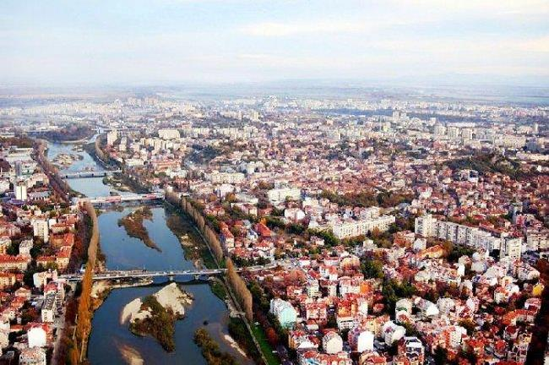
9^{ος} αι.
Ο Κρούμος κατακτά τη Σαρδική (Σόφια) και εξοντώνει τους υπερασπιστές της (809)
Άποψη της Σόφιας από ψηλά

Slide 24
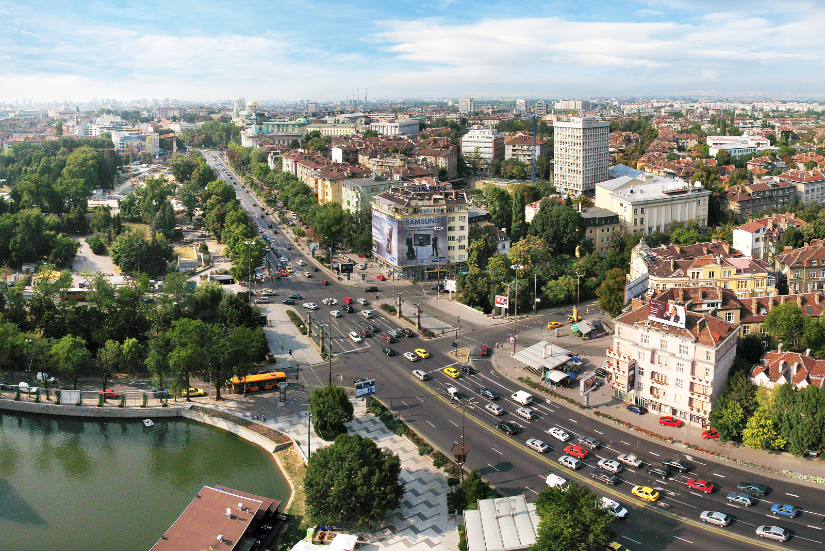
Η Σόφια από ψηλά σήμερα

Slide 25
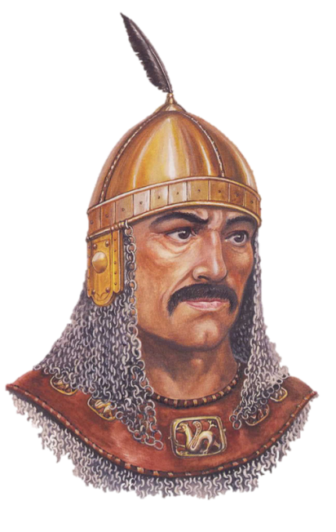
Η Βουγαρία του Κρούμου
Νικηφόρος Α΄ → εκστρατεία εναντίον του
Προχωράει βαθιά στη βουλγαρική επικράτεια… αλλά σκοτώνεται, τραγική ήττα.
Κρούμος →κατακτά λιμάνια Ευξείνου Πόντου.
Εμφανίζεται μπροστά στα τείχη της Πόλης
814 μ.Χ: Ξαφνικός θάνατος Κρούμου
Διάδοχος Ομουρτάγ → 30ής ειρήνη με τους βυζαντινούς

Slide 26
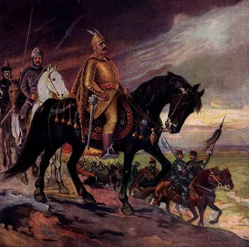

Slide 27
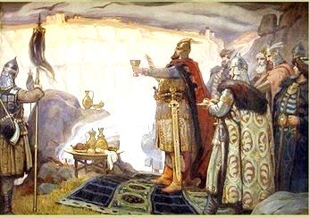

Slide 28
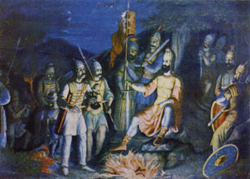
Ο Κρούμος λαμβάνει το κεφάλι
του Νικηφόρου Α΄

Slide 29
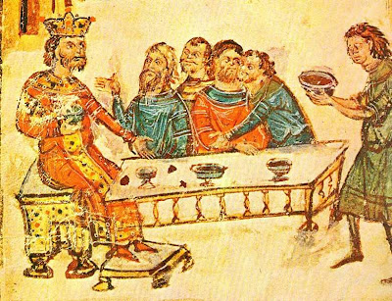
Ο Κρούμος πίνει από την κούπα – κρανίο
του Νικηφόρου Α΄

Slide 30
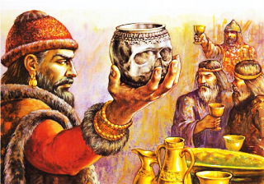

Slide 31
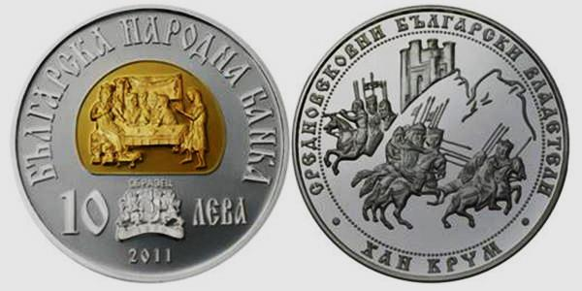
Bουλγαρικό νόμισμα
με τη μορφή του Κρούμου

Slide 32
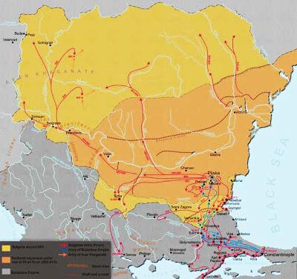
Το Βουλγαρικό κράτος επί βασιλείας του Κρούμου

Slide 33
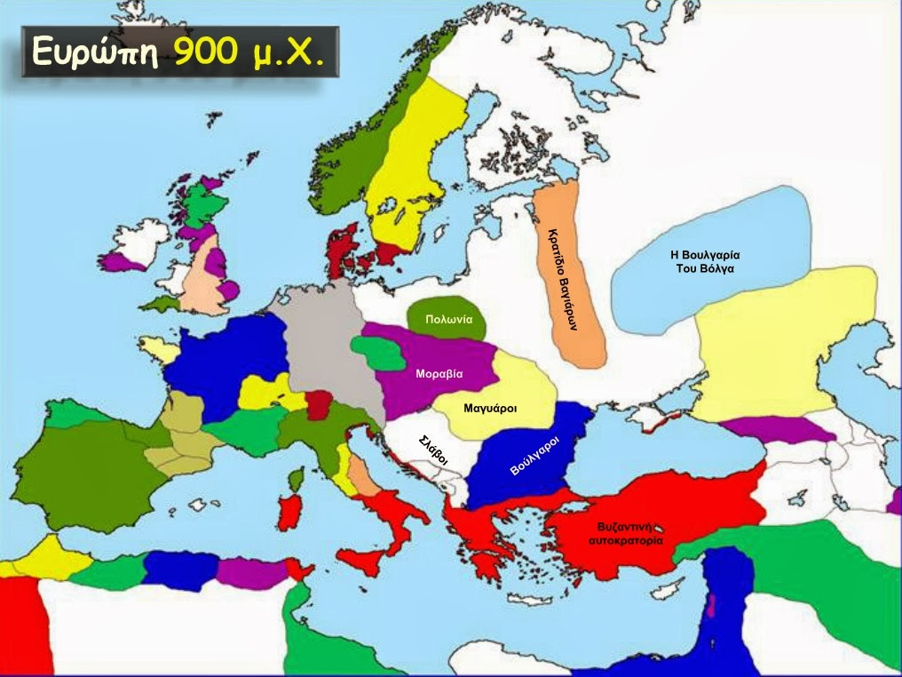

Slide 34
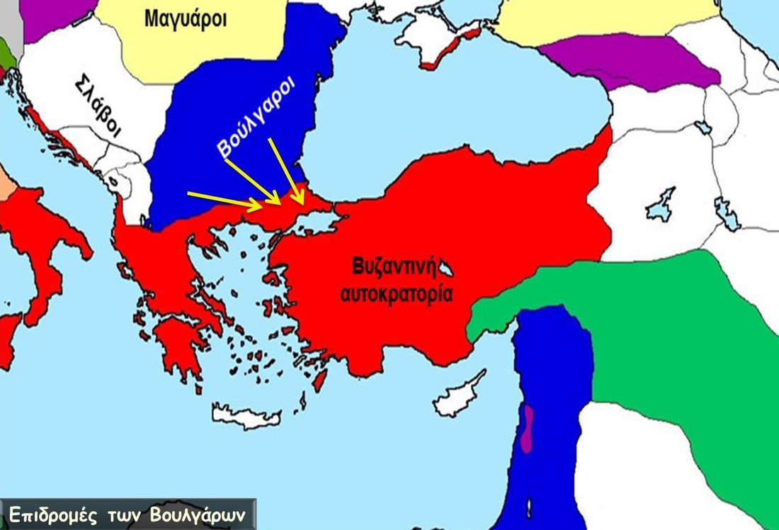

Slide 35
Οργάνωση βουλγαρικού κράτους
Δύο φυλετικά στοιχεία (ΔΥΑΡΧΙΑ):
Πρωτοβούλγαροι
Σλαβικά φύλα → σκλαβηνίες
Χάνος + αριστοκρατία → κρατική πολιτική
Αρχηγοί σκλαβηνιών → αυτονομία και συμμετοχή στη διοίκηση.

Slide 36
Χάνος: Τίτλος του ηγεμόνα
των Βουλγάρων
Χάνος – Χαγάνος: τίτλος ηγεμόνων των λαών τουρκομογγολικής καταγωγής (Βούλγαροι, Άβαροι, Χάζαροι)

Slide 37
9^{ος} αι. Ενισχύεται η κεντρική εξουσία και σταδιακά υποχωρεί η δύναμη των αρχηγών των σλαβικών φυλών.
Αριθμητική υπεροχή των Σλάβων →
εκσλαβισμός Βουλγάρων
Σλάβοι → υποτάχθηκαν πολιτικά στην πρωτοβουλγαρική αριστοκρατία
Βούλγαροι →αφομοιώθηκαν εθνολογικά από τους Σλάβους

Slide 38
Παράθεμα
Πόλεμος και κατασκοπία
Και το μήνα Οκτώβριο (του έτους 773) ο αυτοκράτορας (Κωνσταντίνος Ε΄) έλαβε μήνυμα (μανδάτον) από τους κρυφούς φίλους του στη Βουλγαρία ότι ο χάνος (κύριος) της Βουλγαρίας στέλνει 12.000 στρατό και τους βογιάρους του, για να λεηλατήσουν τη σκλαβηνία της Βερζιτίας και να απαγάγουν τον πληθυσμό της στη Βουλγαρία.
Και όσο οι απεσταλμένοι (αποκρισιάριοι) που είχαν έλθει από το βούλγαρο χάνο παρέμεναν στην Πόλη, ο αυτοκράτορας υποκρινόταν ότι ετοιμάζει εκστρατεία κατά των Αράβων.

Slide 39
Έτσι, βγήκαν από τις πύλες της Πόλης μόνο μικρά στρατιωτικά τμήματα και τα ανακτορικά στρατεύματα. Και αφού απέλυσε τους Βούλγαρους απεσταλμένους και έμαθε από τους κατασκόπους του ότι οι απεσταλμένοι εγκατέλειψαν τη βυζαντινή επικράτεια, συνέταξε το στρατό και ξεκίνησε εσπευσμένα.
Μόλις έφτασε στα Λιθοσώρια, επέπεσε στις τάξεις των Βουλγάρων, χωρίς προηγουμένως να σαλπίσει επίθεση, τους έτρεψε σε φυγή και κέρδισε μεγάλη νίκη.
Θεοφάνης Χρονογραφία, εκδ. C, de Boor, τόμ. 1, Λειψία 1883, 447

Slide 40
